Slide 1
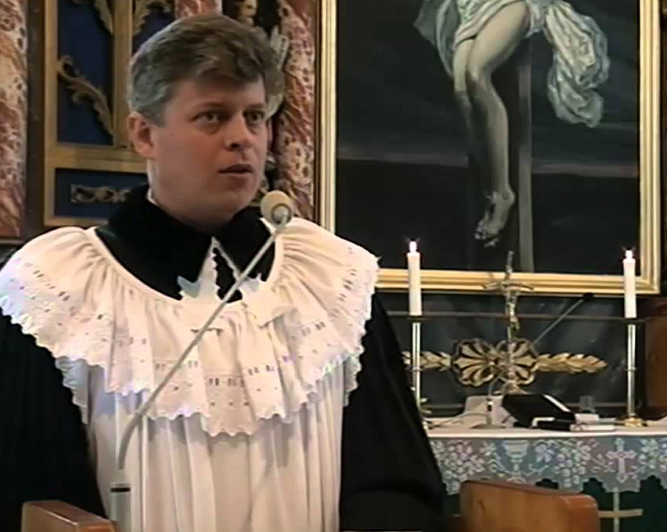
Poriadok
Služieb Božích

Slide 2
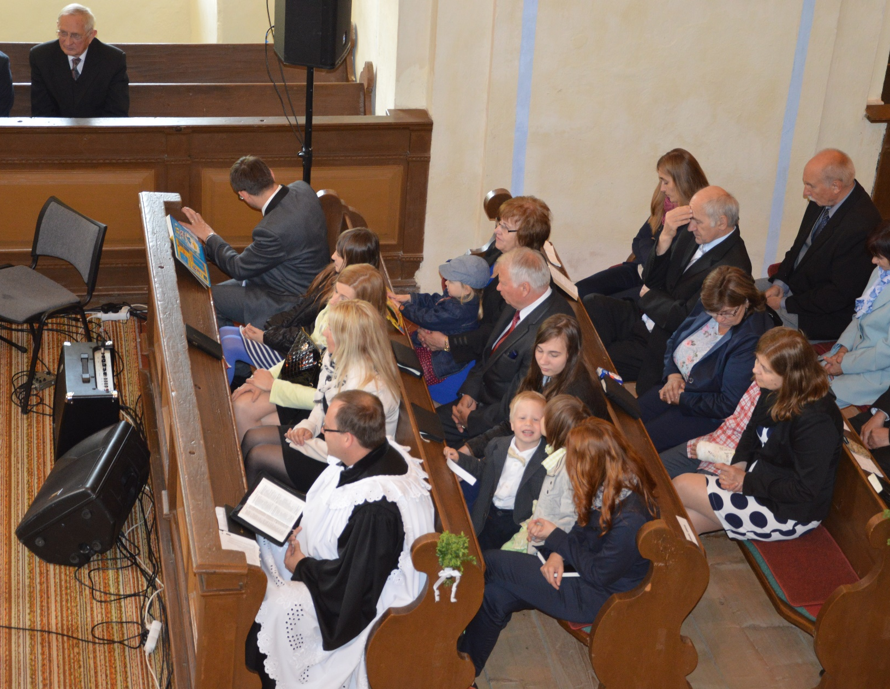
Služby Božie
sú stretávaním sa pri Božom slove, sviatostiach, modlitbách...

Slide 3
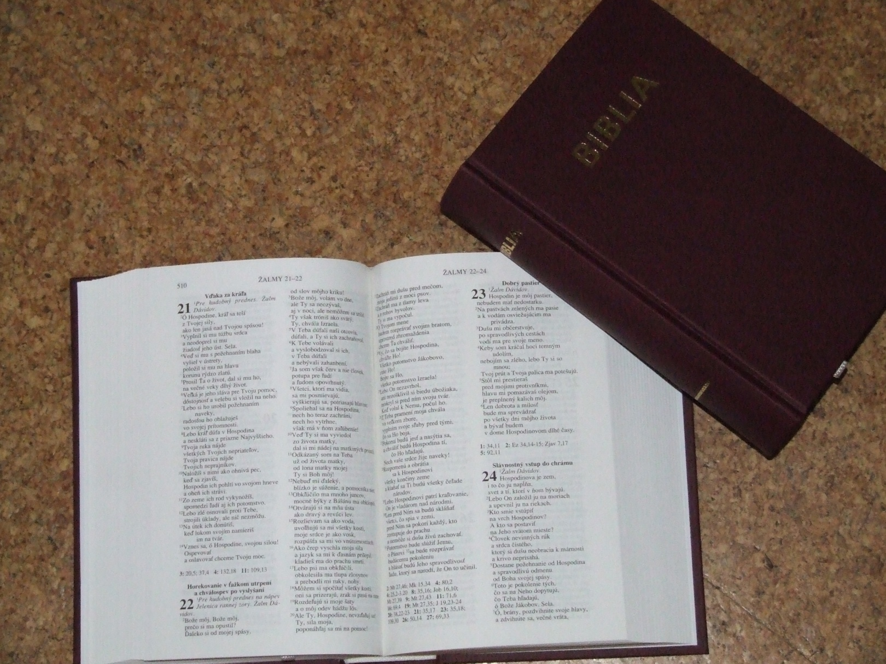
Čo sú to bohoslužby?
„Boh“ a „služba“
Slovom a darmi milosti

Slide 4
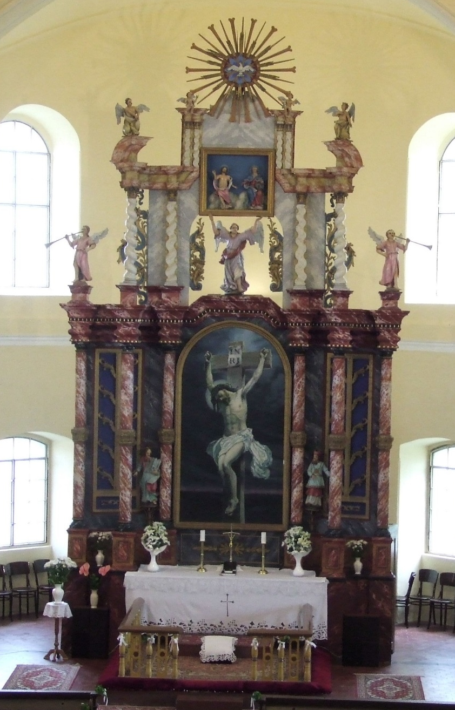
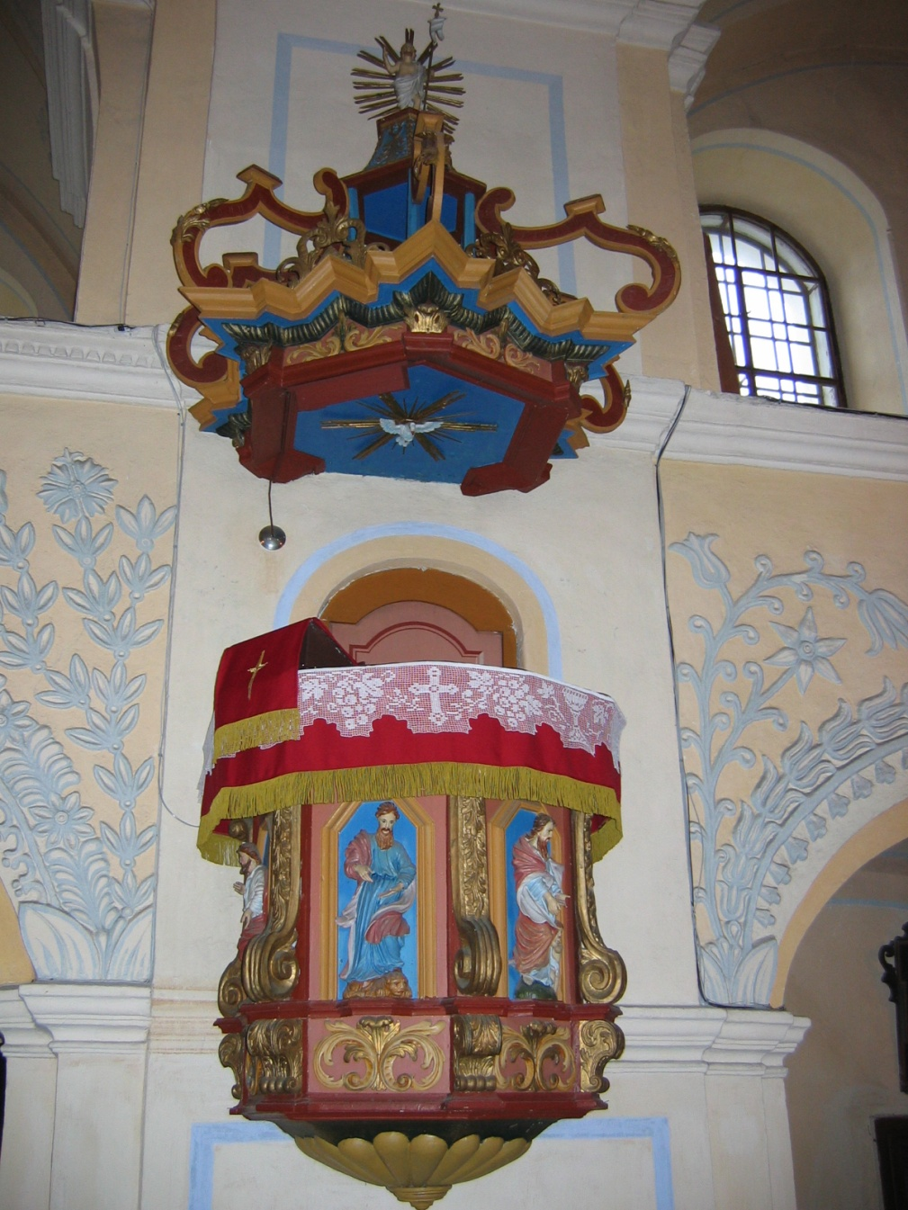
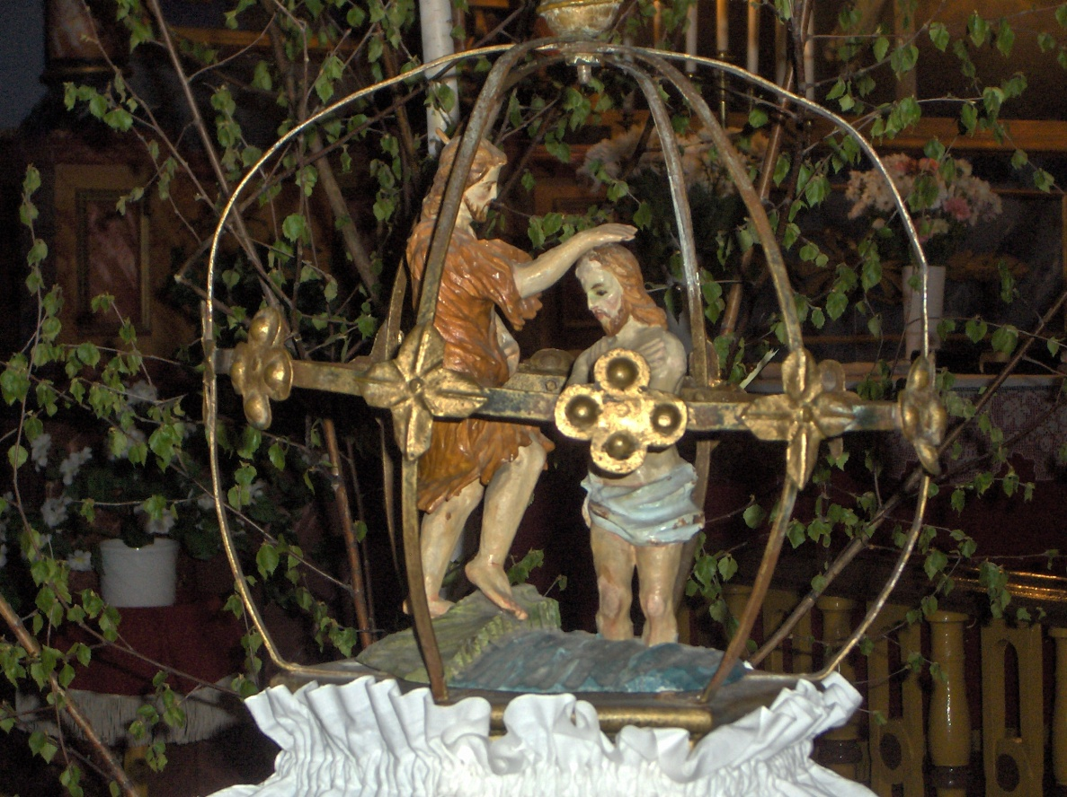
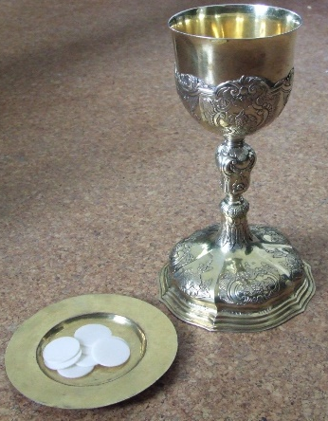
Čo je najdôležitejšie na SB?
Kázeň (zvesť) slova Božieho
Sviatosti – Krst svätý a Večera Pánova

Slide 5
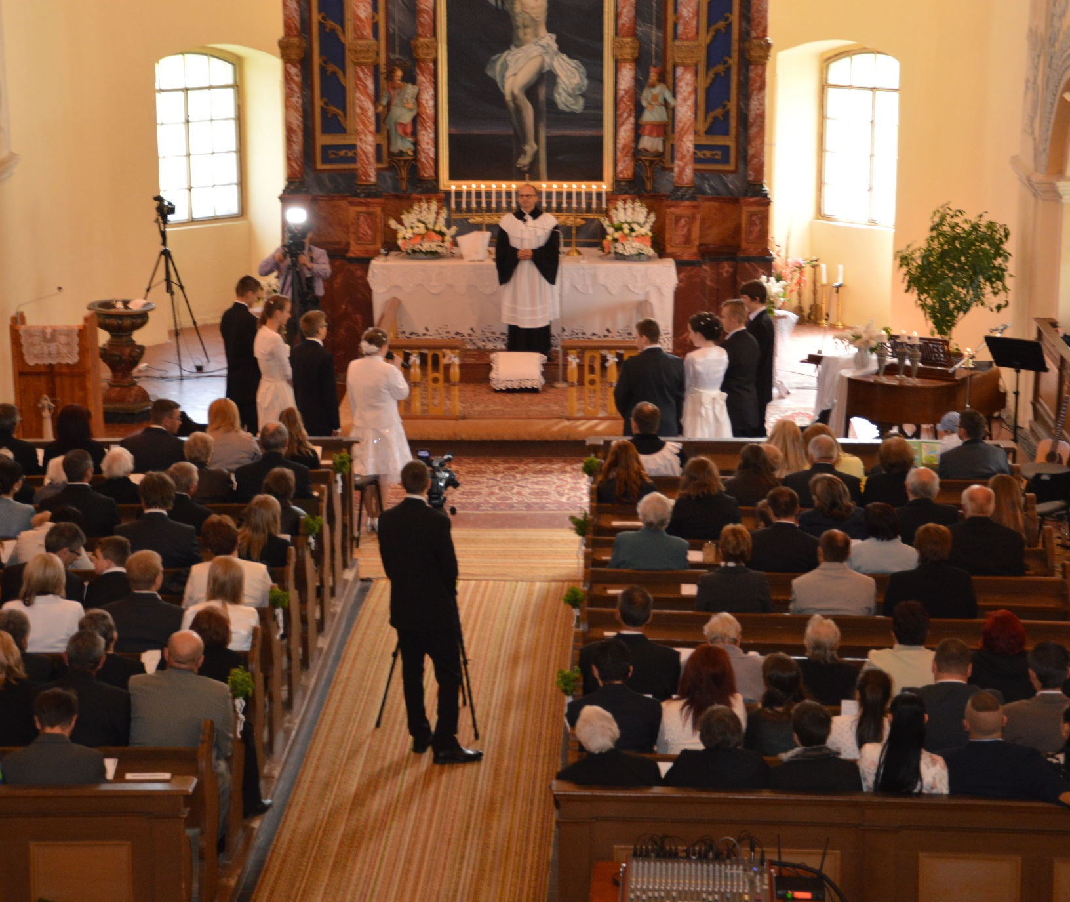
Poriadok SB SB bez VP
Oslovenie
Predspev – Introit
Konfiteor ak nenasleduje kyrie
Prvá pieseň – Kyrie
Sláva – Glória
Pozdrav – Salutácia
Kolekta – Spievaná modlitba
Biblický text
Druhá pieseň - Graduál

Slide 6
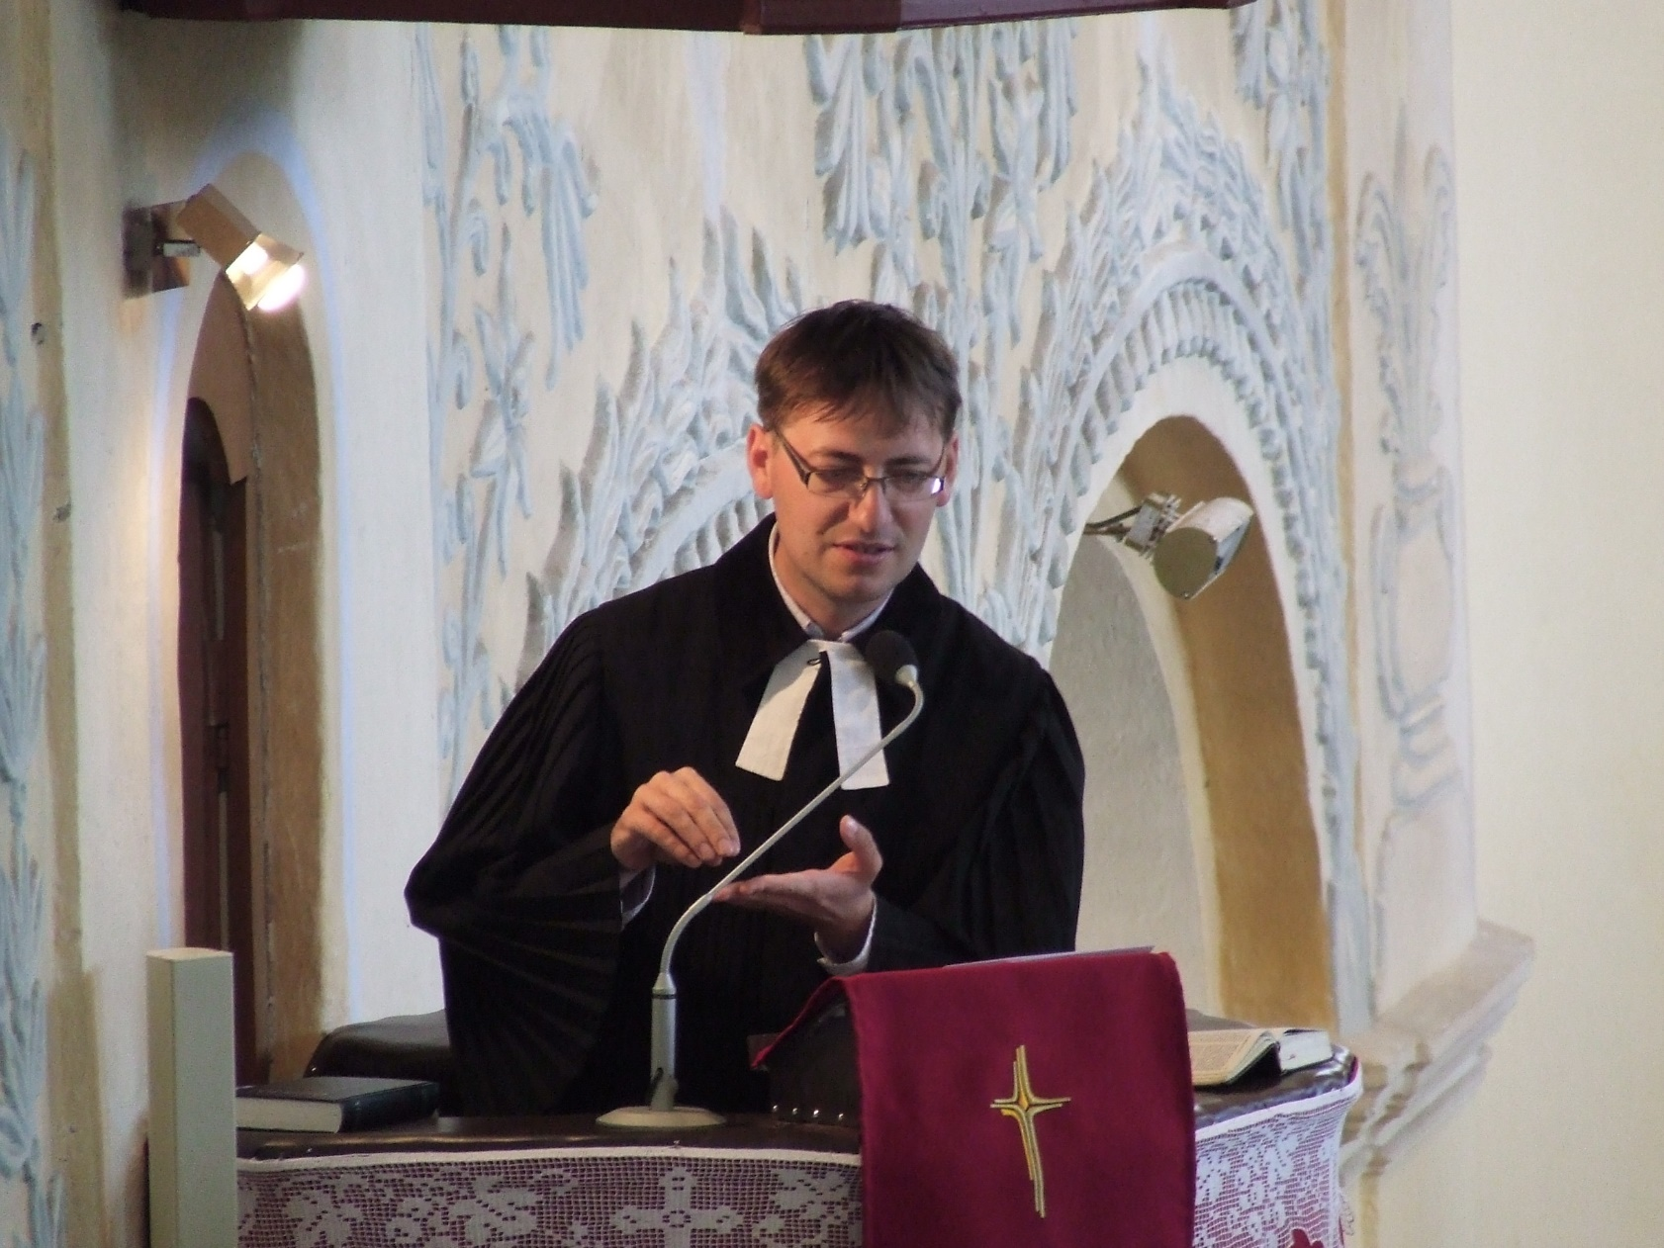
Poriadok SB
SB bez VP
Evanjelium
Vyznanie viery ak tretia pieseň nie je Krédo
Tretia pieseň – Krédo
Kázeň slova Božieho
  Modlitba
  Oznamy
  Apoštolské požehnanie

Slide 7
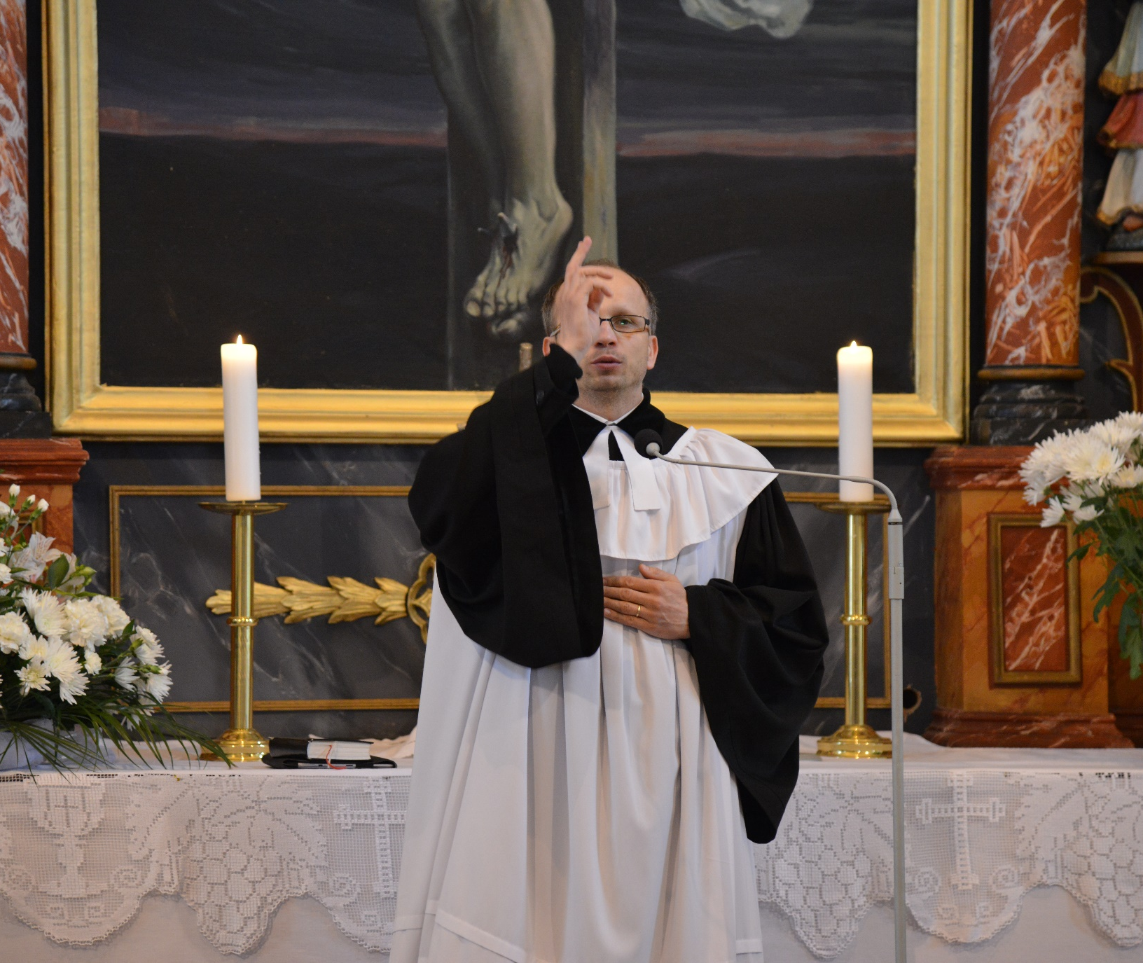
Poriadok SB SB bez VP
Časť piesne
Antifóna
Kolekta – záverečná modlitba
Áronovské požehnanie
Dospievanie piesne
Ukončenie s podaním rúk

Slide 8
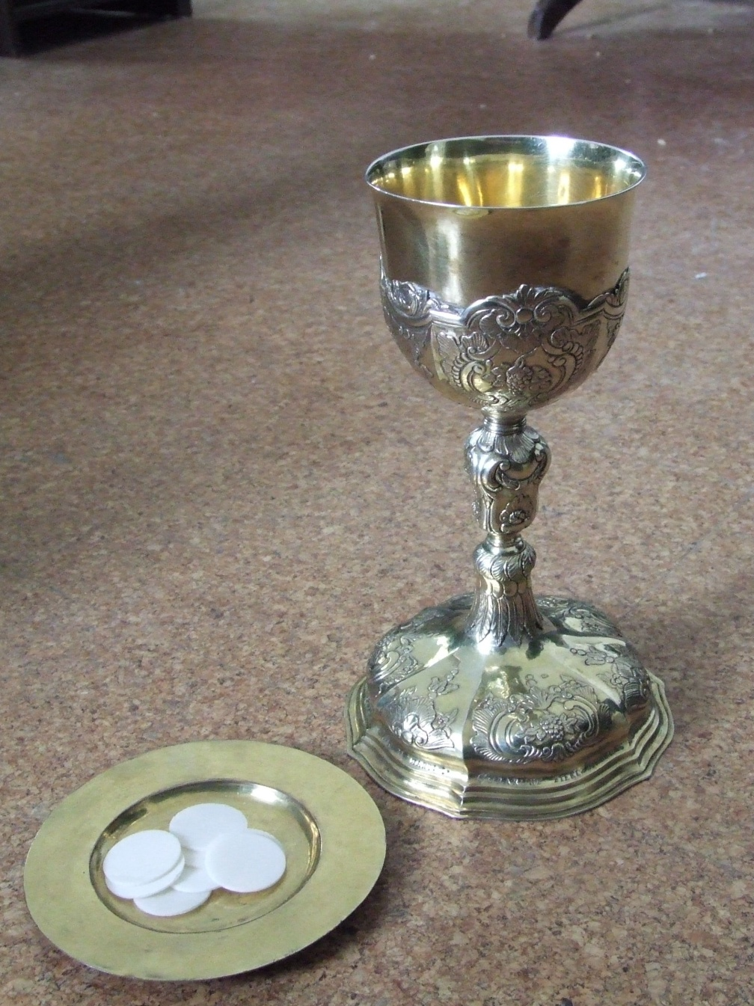
Poriadok VP
Prefácia - Hore srdcia naše
Eucharistická modlitba
Sanctus – Svätý, svätý, svätý
Otče náš
Slová ustanovenia
Agnus Dei – Baránok Boží

